Slide 1

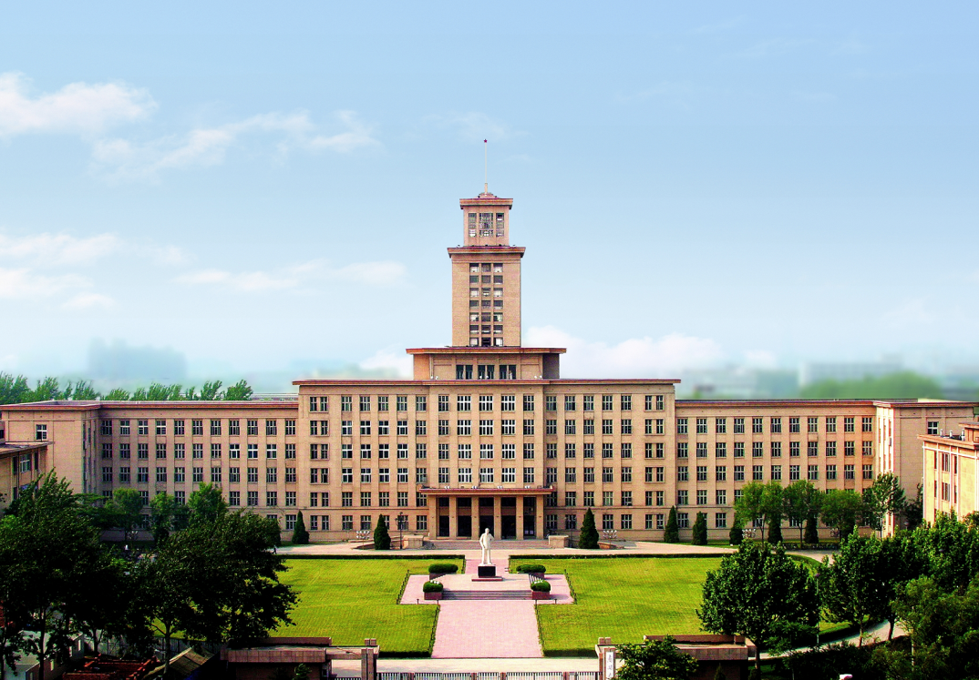
2025级新生选课注意事项

Slide 2
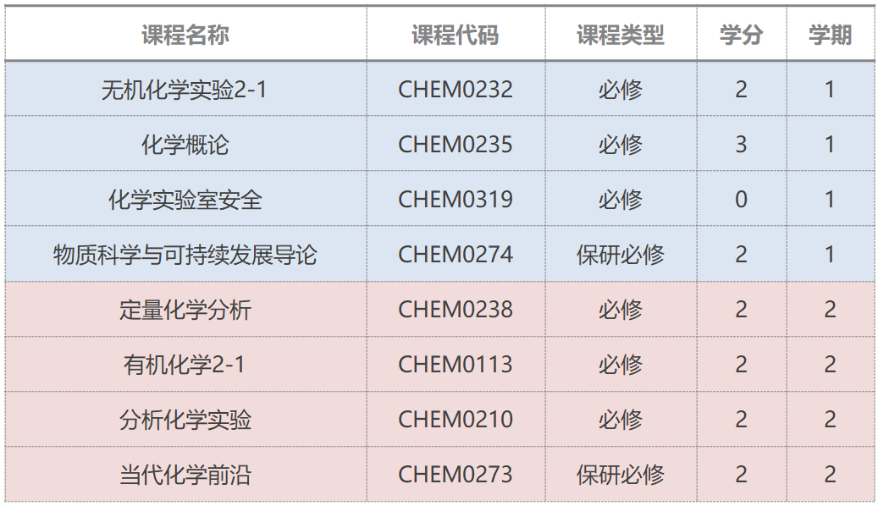
化学学院课程情况
建议物质科学大类有意愿进入化学学院的学生早做准备，修读如下课程，但不作为大类分流时化学学院的准入条件
课程表、选课手册
请见相应附件！

Slide 3
化学学院课程情况
化学伯苓班转入机制
大一、大二结束后各有一次转入机会。
普通班学生若想转入伯苓班需满足以下条件：
大一转入，修完化学专业正常开设的必修课程和指定选修课程（见下页），按教学进度取得相应的必修课及指定选修课程学分。但转入后大二需补修有机化学实验2-1、结构化学、化学实验室安全。
大二转入，参照伯苓班培养方案，提前修读相应的专业必修课程，同时修完化学专业正常开设的必修课程和指定选修课程，按教学进度取得相应的通识必修课学分以及与伯苓班学生相同的专业必修课学分。
转入当年，必修课平均学分绩点在原专业排名不低于前30%。

Slide 4
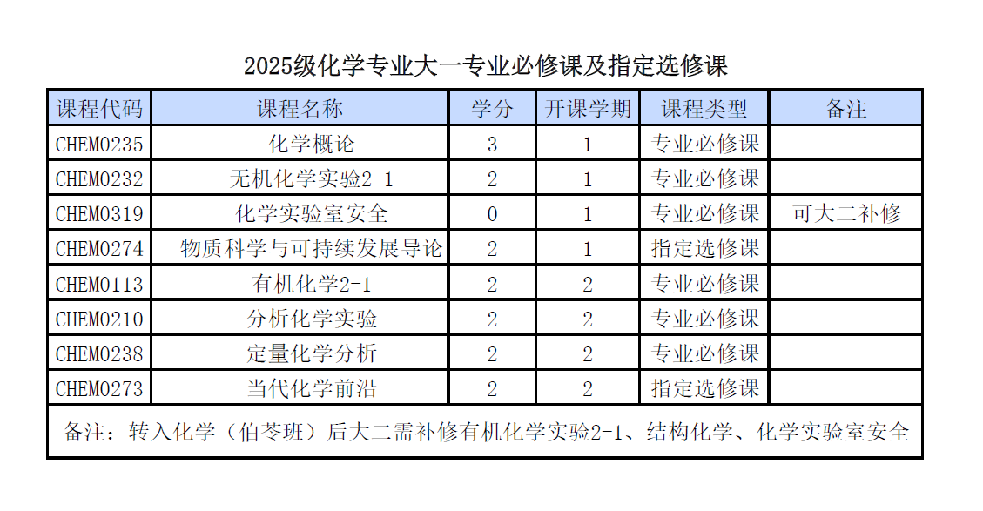
大一结束转入化学伯苓班专业课程要求

Slide 5
化学学院课程情况
新生研讨课为通识必修课，由学院统一导入选课，请同学们不要退此课
温馨提示：
1. 所有课程均需学生在系统内自行选择，课表内已有的课程为学校建议课程安排，不作为学生已经选中课程的依据，学生必须进入系统选课并在正选结束后确认选中的课程。
2. 新生选课期间和补退选开放时间内，学生可以随时登录系统进行退、补选课操作。
3. 请认真看清开课单位在八里台校区还是津南校区，避免出现跨两校区选课，影响个人学习的安排。
4. 新生上课时间从校历第四周（9月29日）开始。
5. 化学学院培养方案中的指定选修课为保研必选课，凡希望获得免试推荐研究生资格的同学必须选修。

Slide 6
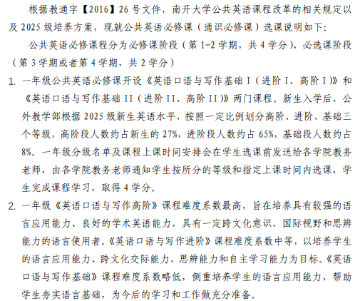
公共英语必修课选课说明

Slide 7
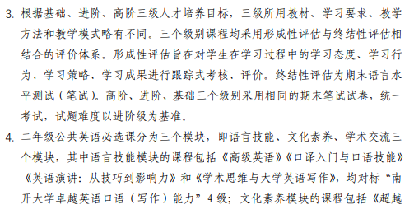
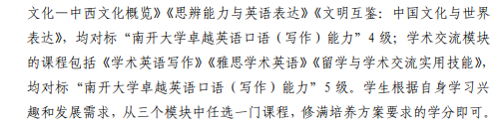
公共英语必修课选课说明

Slide 8
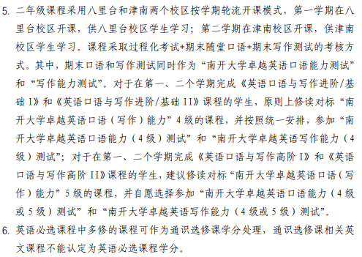
公共英语必修课选课说明

Slide 9
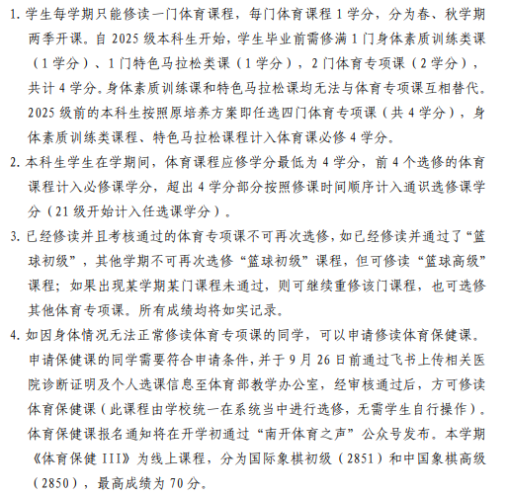
体育专项课选课说明

Slide 10
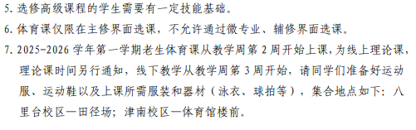
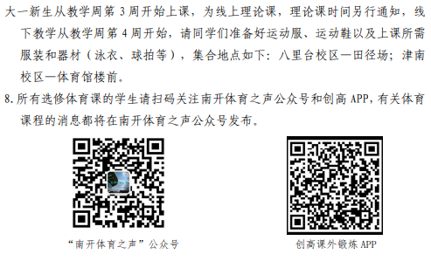
体育专项课选课说明

Slide 11
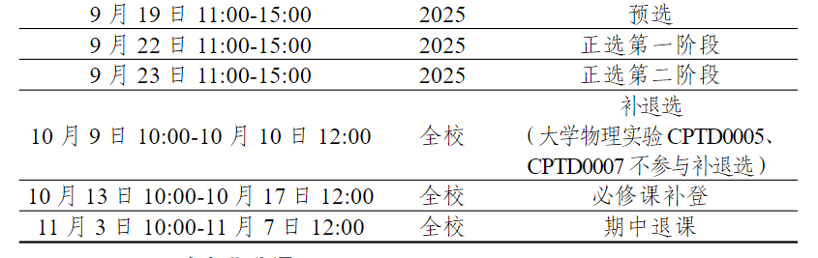
2025级选课时间安排及选课建议
选课时间：
选课建议：
由于一些通识必修课名额紧张，所以选课顺序建议先体育、英语、计算机等通识必修课，然后再院系专业必修课，最后院系专业选修课。

Slide 12
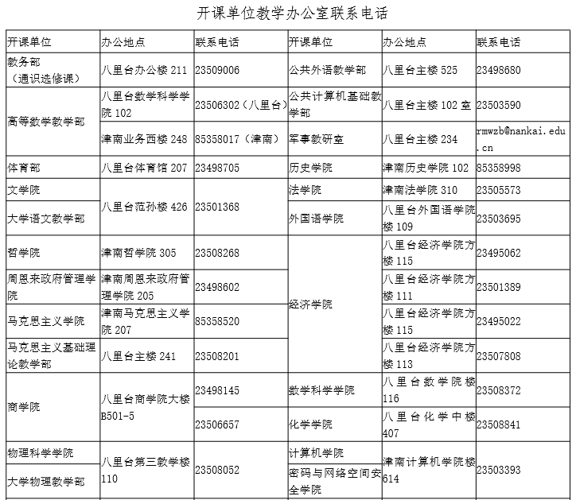
开课单位联系电话 (1)
对课程有任何疑问可联系开课单位

Slide 13
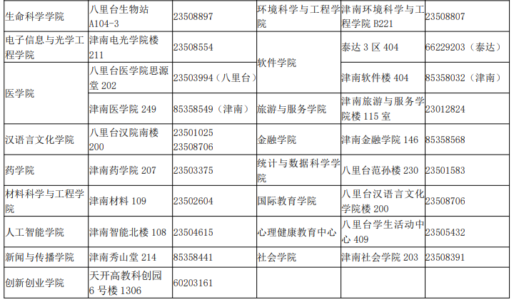
开课单位联系电话 (2)
对课程有任何疑问可联系开课单位

Slide 14
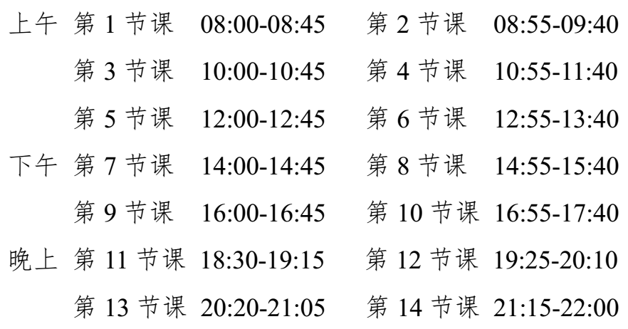
上课节次时间表

Slide 15
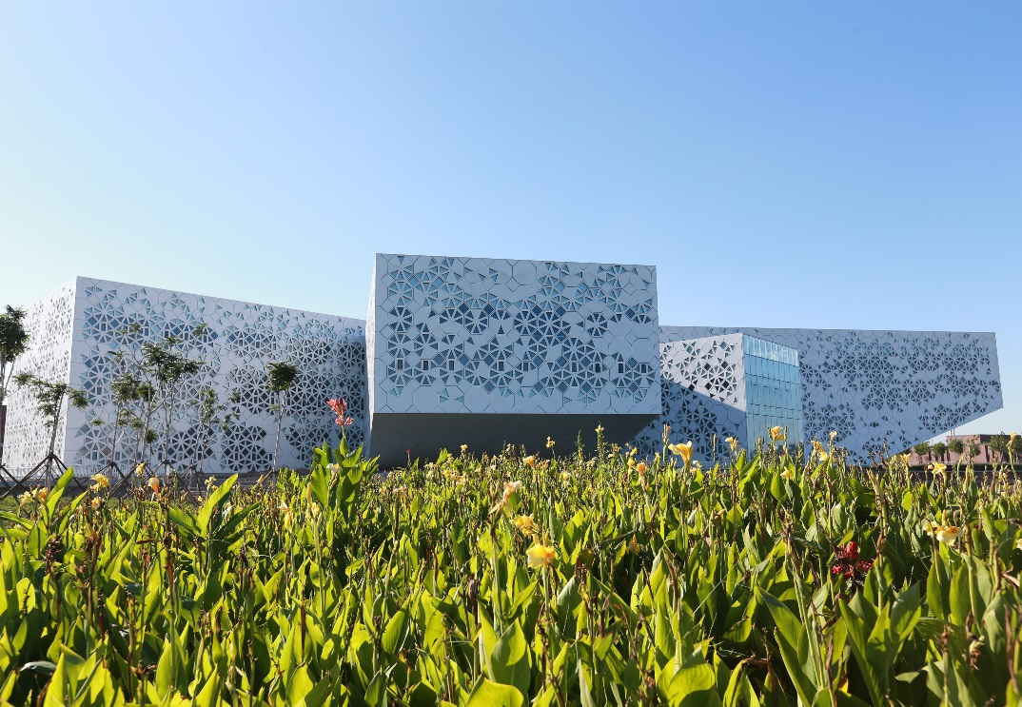
欢迎大家！

